Slide 1
第七章 异步时序电路
异步时序电路的分析

Slide 2
7.2 异步时序电路
7.2.1 异步时序电路的分析
脉冲异步时序电路的分析方法和同步时序电路类似，惟一的区别是还需考虑一个时钟方程。
1、列方程组
时钟方程、状态方程、激励方程和输出方程。
2、根据方程组列出状态转换表
3、作出状态图
4、作出时序图(时间图、工作波形图）
5、用文字描述电路的功能

Slide 3
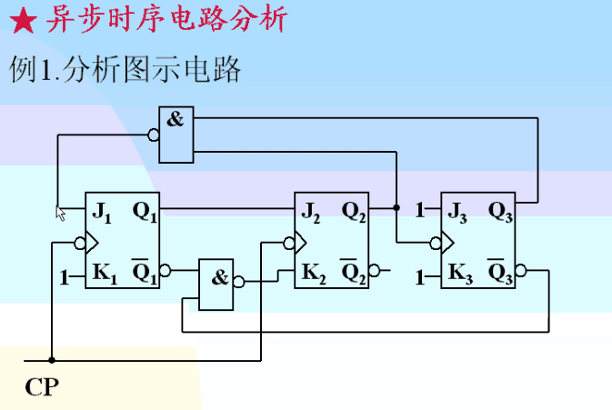

Slide 4
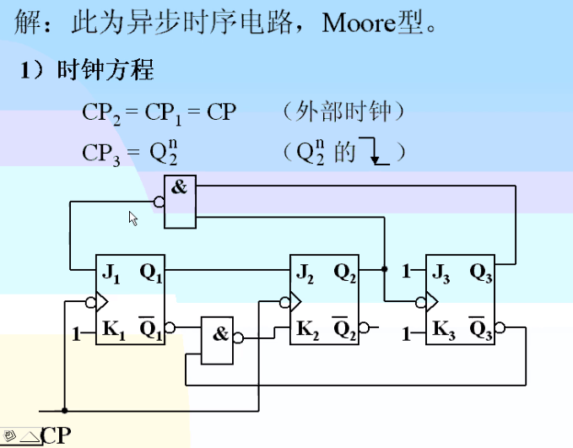

Slide 5
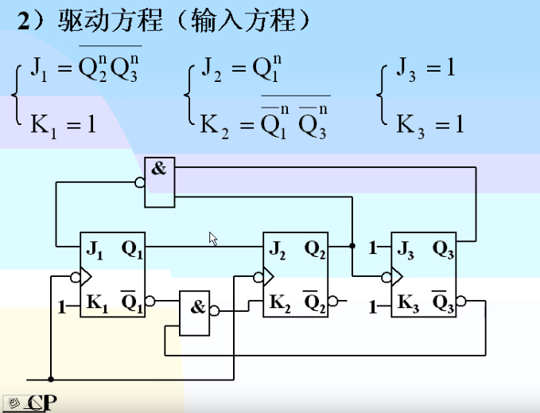

Slide 6
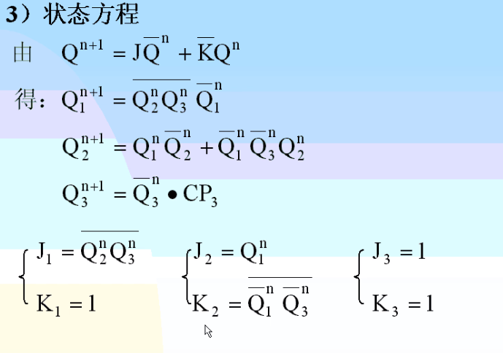

Slide 7
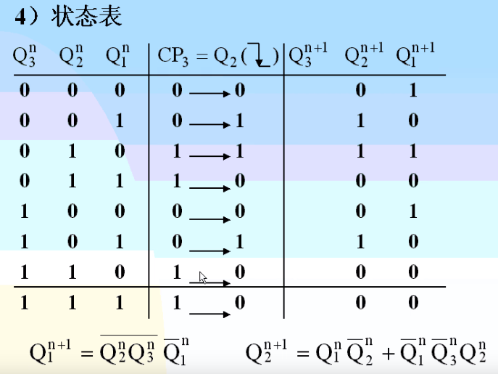

Slide 8
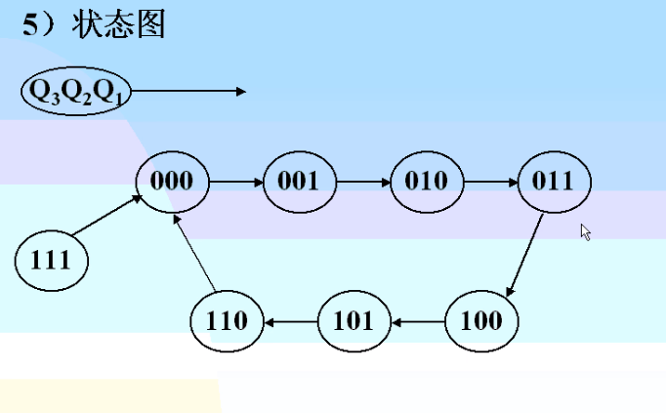

Slide 9
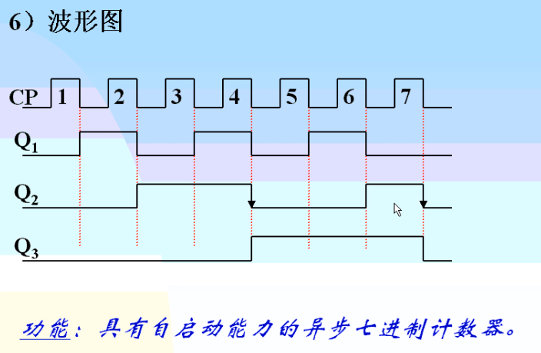

Slide 10
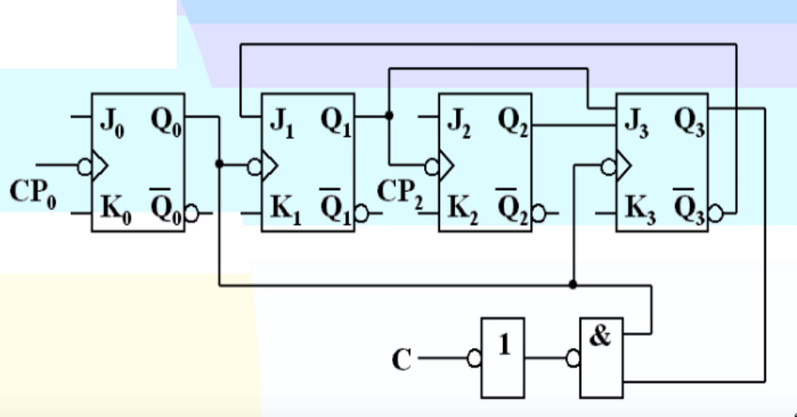

Slide 11
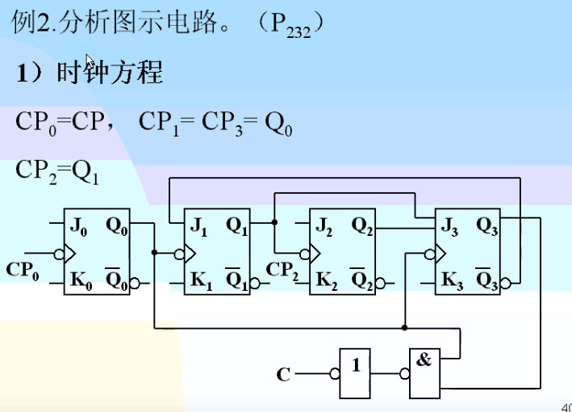

Slide 12
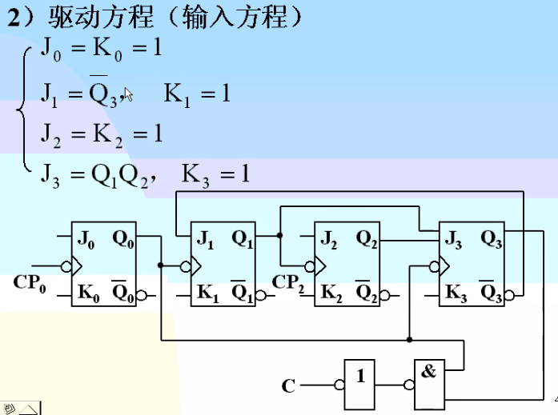

Slide 13
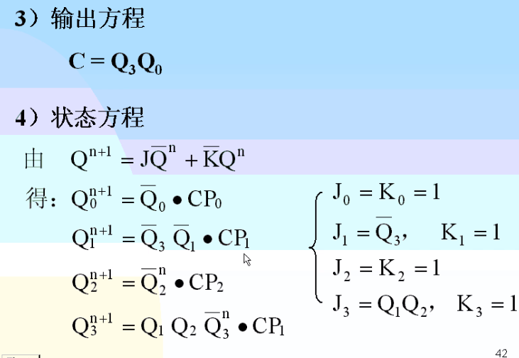

Slide 14
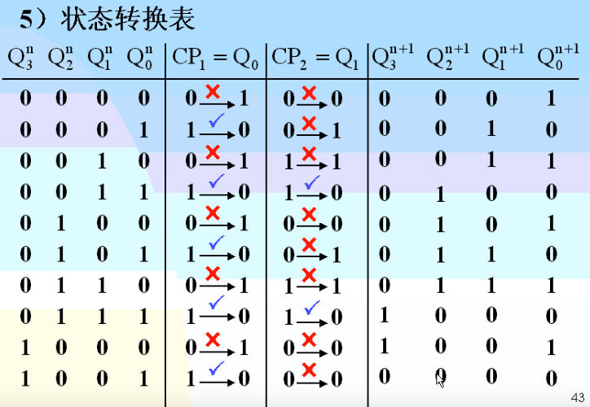

Slide 15
